Slide 1
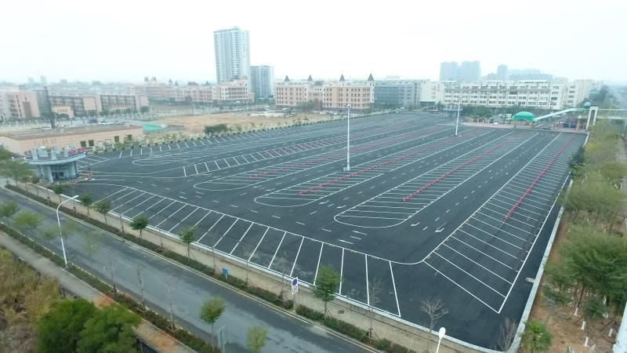
厦门方特试驾场地
厦门方特试驾场地，坐落于美丽的海滨古城厦门●同安，交通十分便利，配套设施完善，总面积约2万平方米的平整柏油全封闭场地，适合各类汽车试乘试驾、团购会、新车发布等活动。

Slide 2
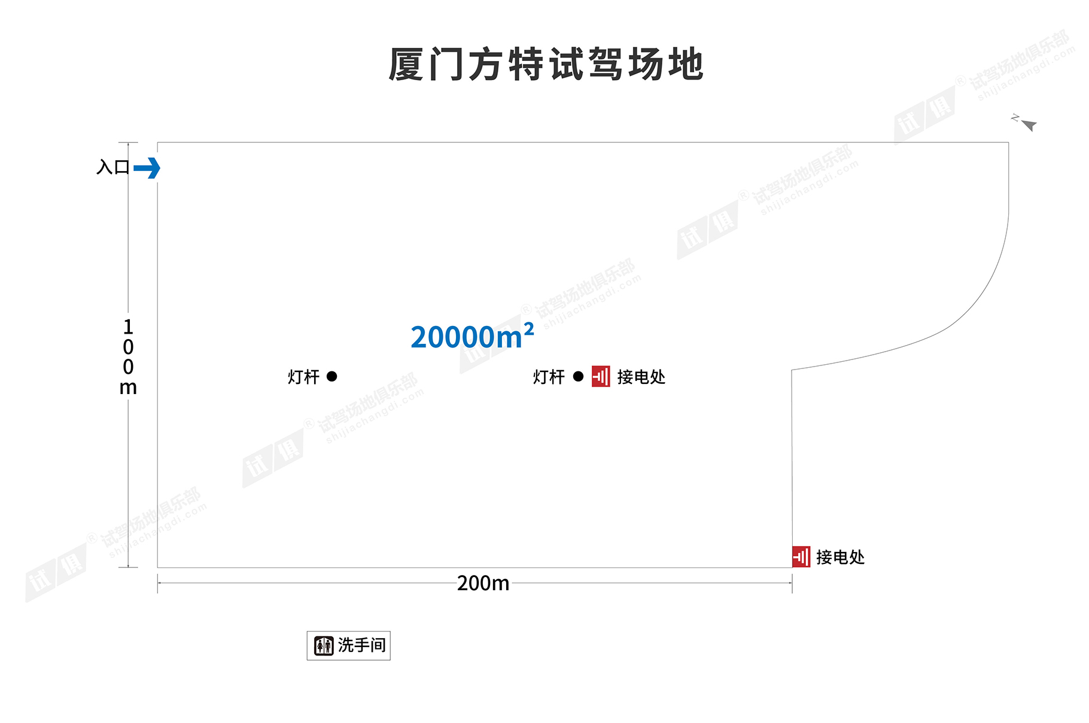
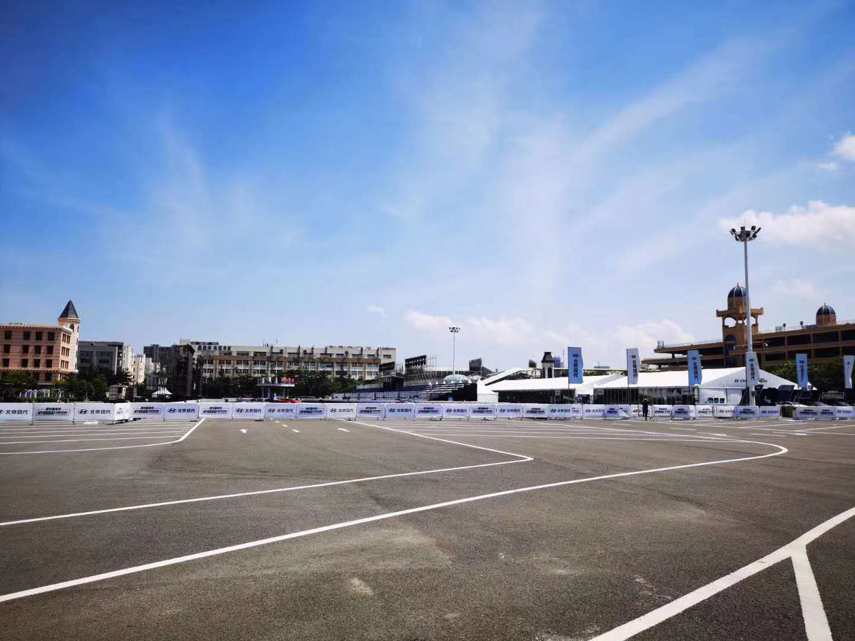
场地费用：6万/天
场地面积：长200m 宽100m 柏油地面 全封闭
供电供水：380v/80kw 固定洗手间
配套设施：停车位

Slide 3
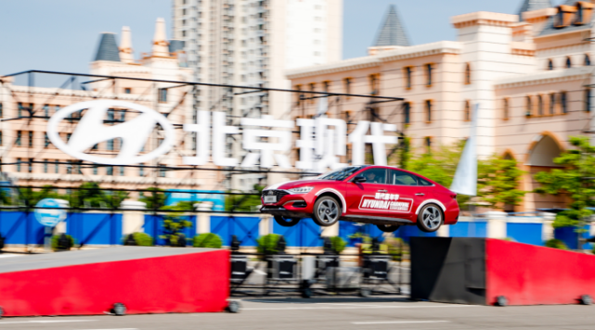
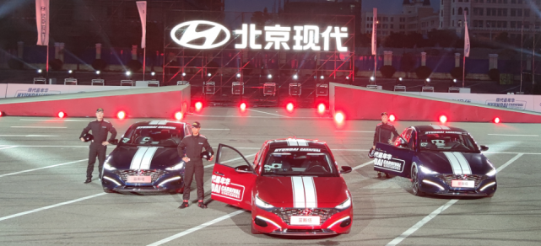

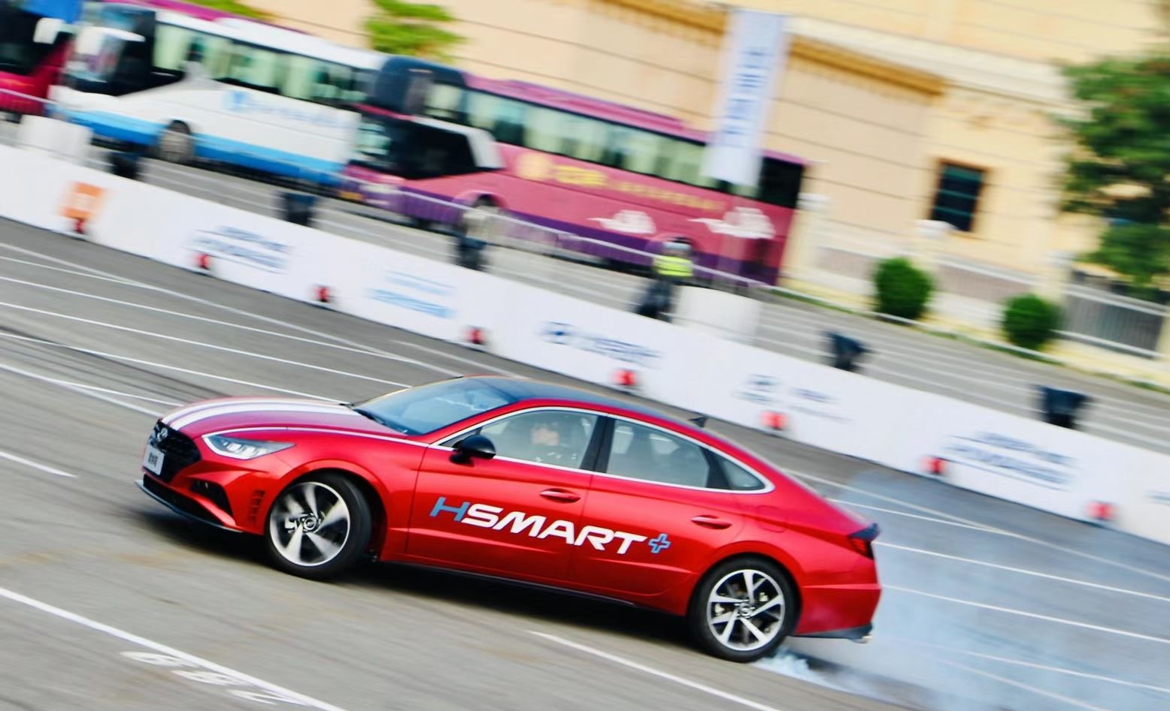
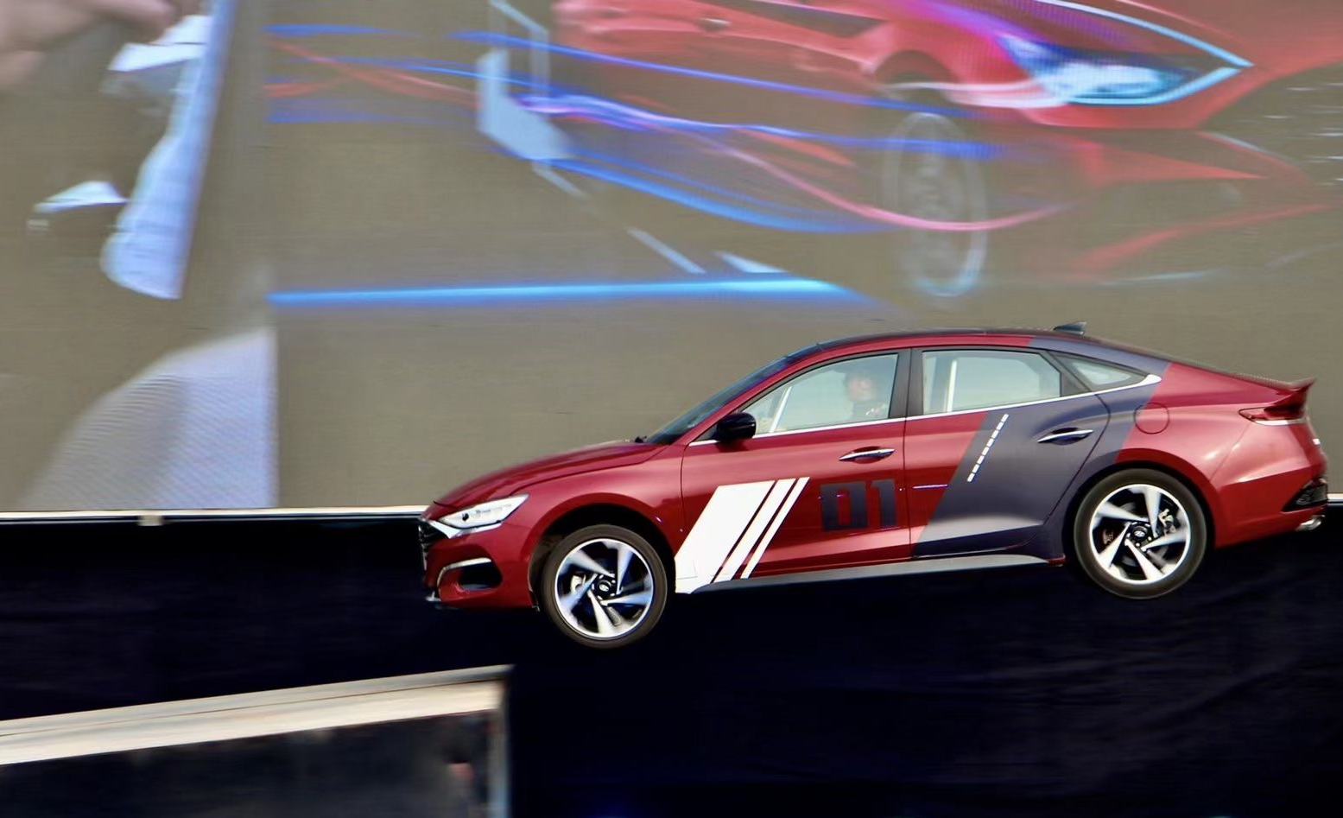

北京现代试驾会
北京现代试驾会
北京现代试驾会
北京现代试驾会
北京现代试驾会
北京现代试驾会

